Slide 1
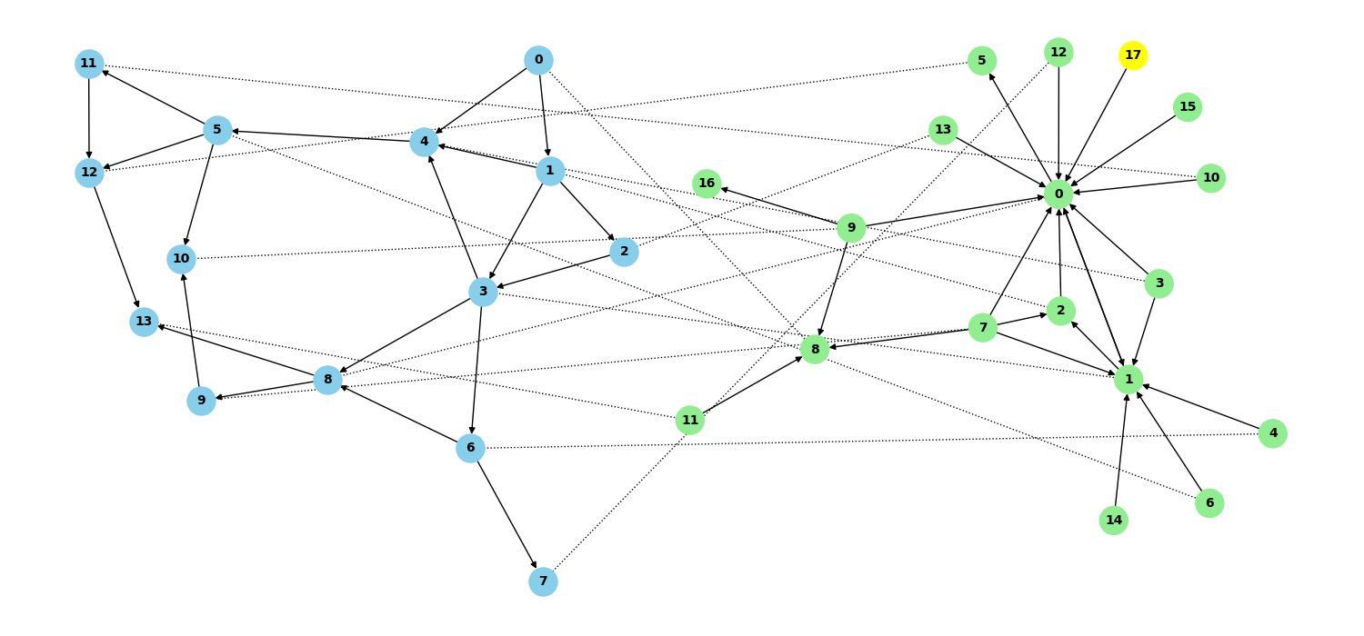
Proyecto de Grado
ANÁLISIS DE RIESGO EN TIEMPO REAL DE REDES DE COMUNICACIONES
INTERDEPENDIENTES AL SISTEMA ELÉCTRICO
John Esteban Pulido Salinas
Universidad de Los Andes

Slide 2
Contenido

Slide 3
Introducción

Slide 4
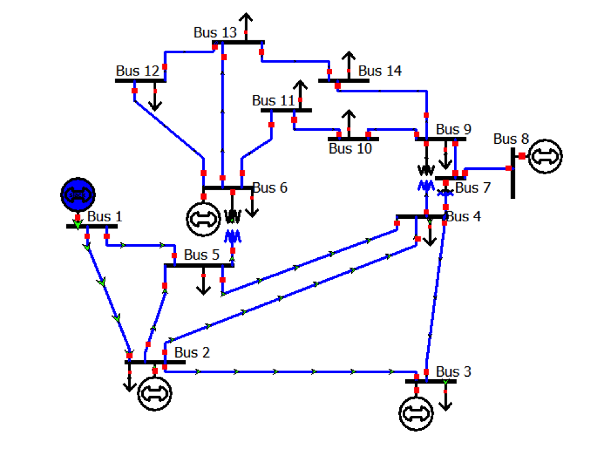
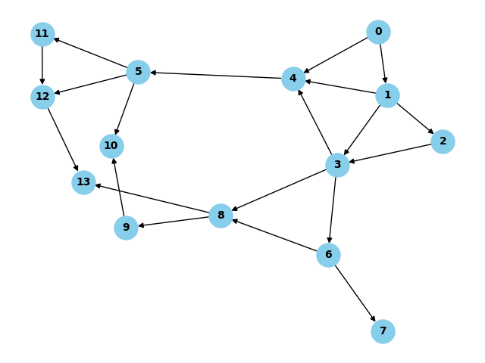
Sistema de Potencia

Slide 5
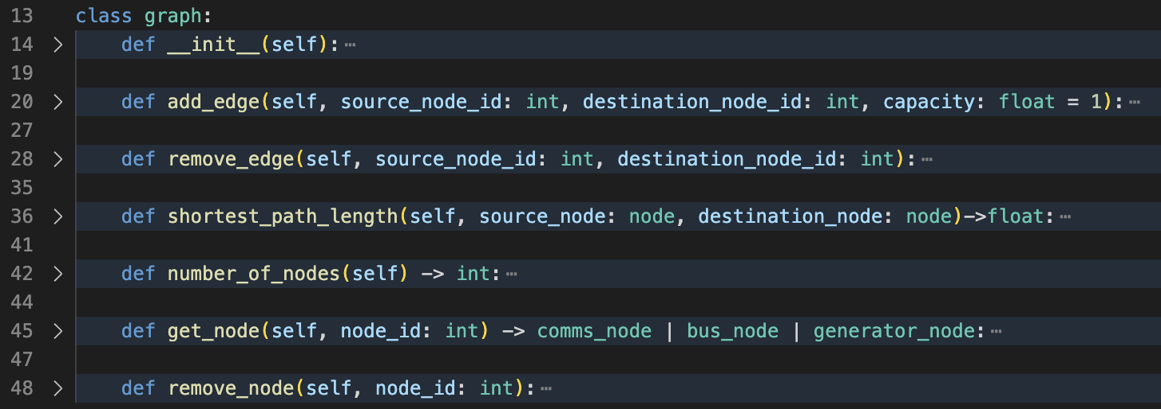
Grafo

Slide 6
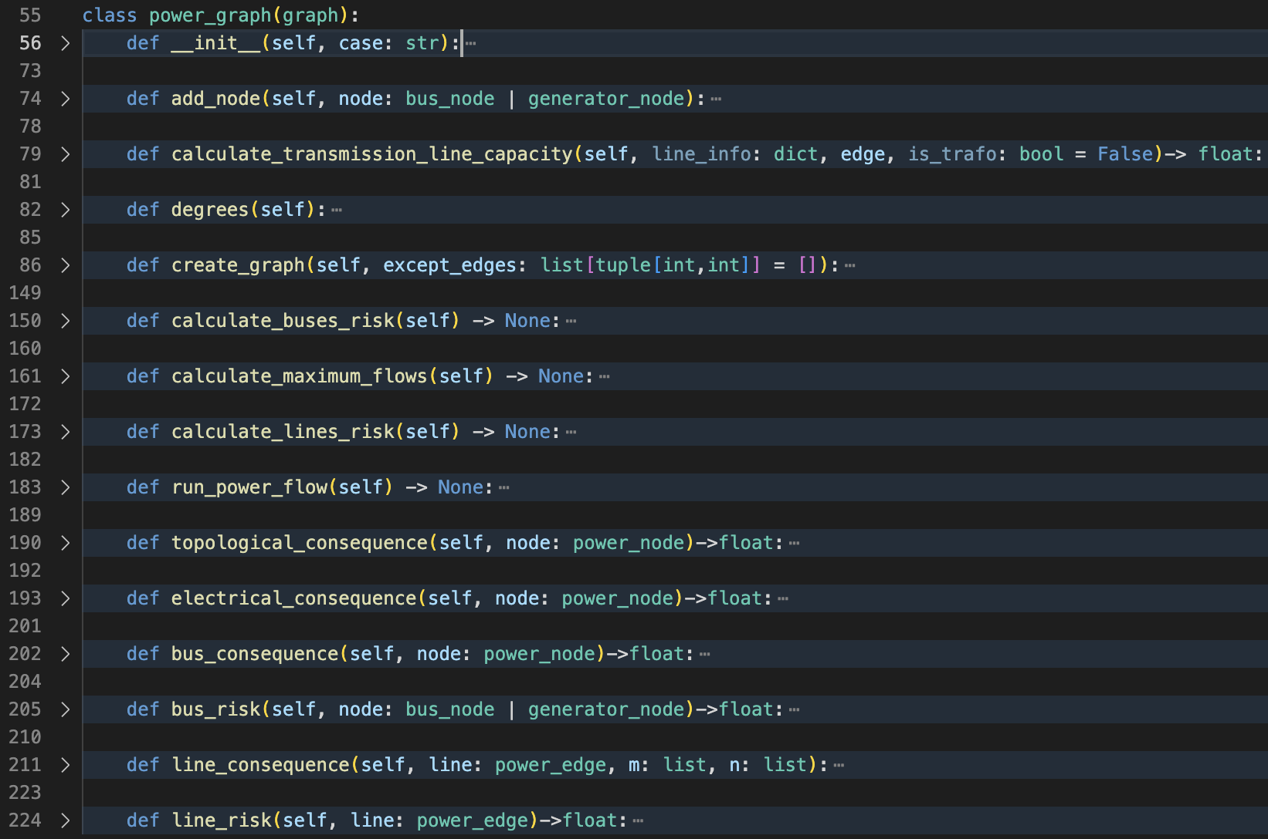
Grafo de Potencia

Slide 7
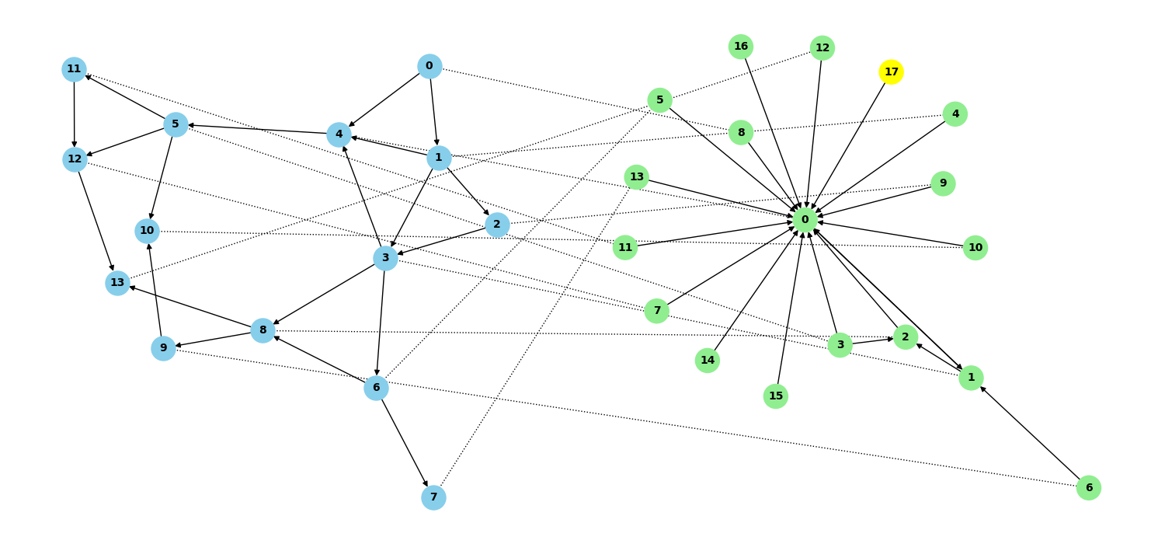
Sistema de comunicaciones

Slide 8
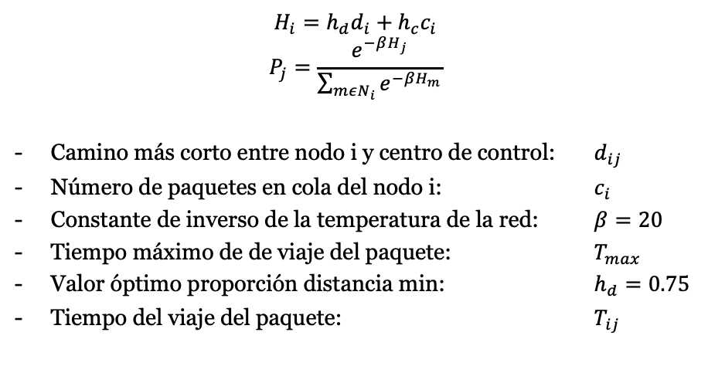
Sistema de comunicaciones
$$H_{i}=h_{d}d_{i}+h_{c}c_{i}$$
$$P_{j}=\frac{e^{−βH_{j}}}{\sum_{mεN_{i}}{e^{−βH_{m}}}}$$
Camino más corto entre nodo i y centro de control: $d_{ij}$
Número de paquetes en cola del nodo i: $c_{i}$
Constante de inverso de la temperatura de la red: $β=20$
Tiempo máximo de de viaje del paquete: $T_{max}$
Valor óptimo proporción distancia min: $h_{d}=0.75$
Tiempo del viaje del paquete: $T_{ij}$

Slide 9
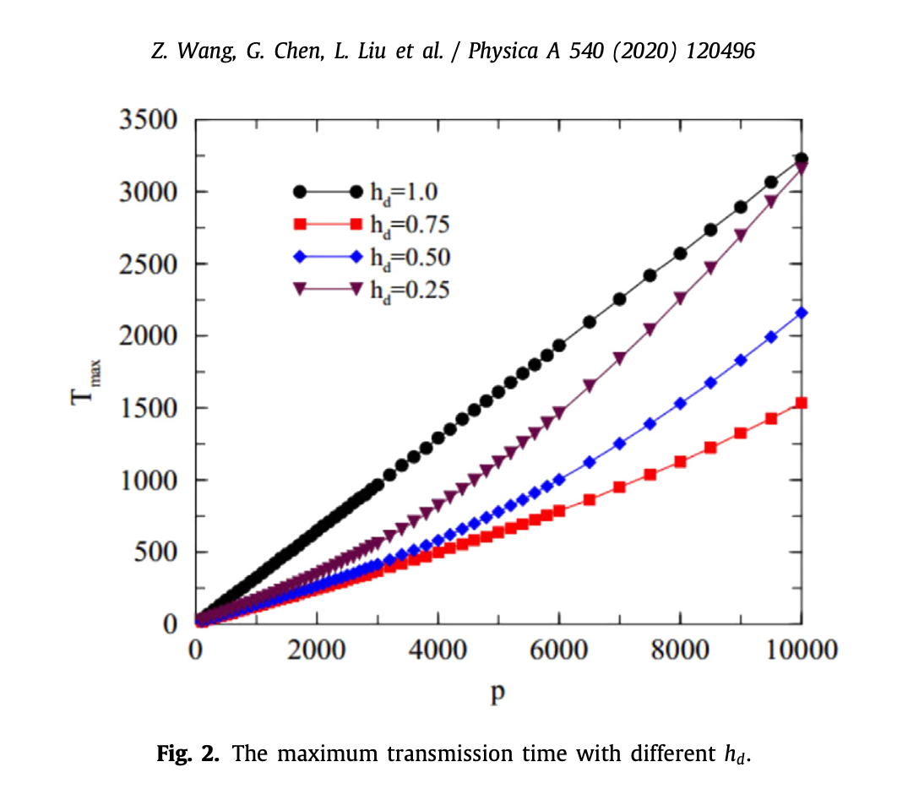
Sistema de comunicaciones

Slide 10
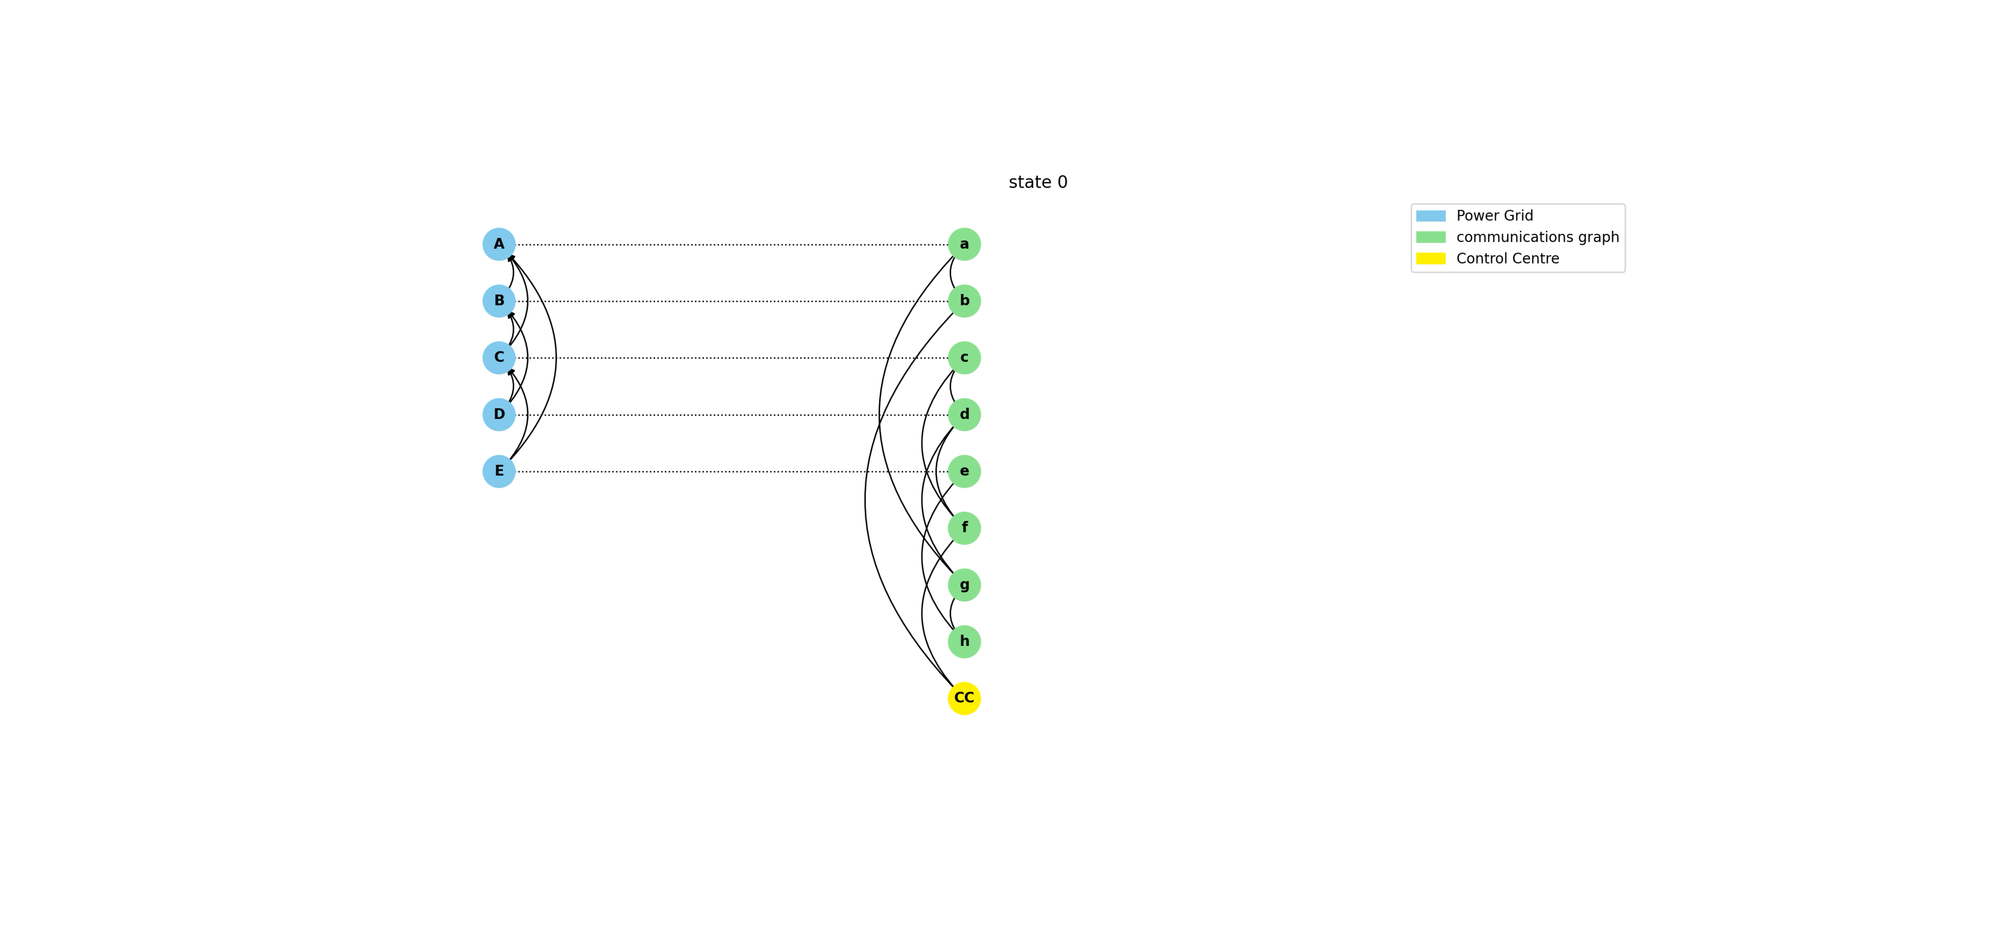
Sistema de comunicaciones

Slide 11
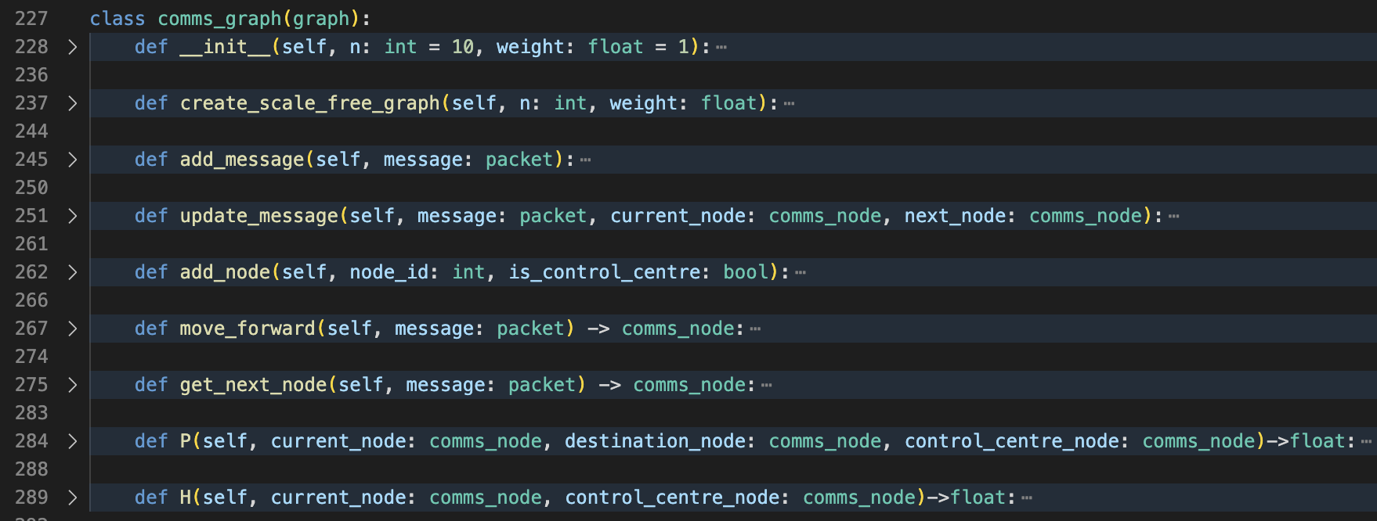
Grafo de Comunicaciones

Slide 12
Nodos
1
Nodo
Nodo de potencia
Nodo de comunicaciones
Nodo de generación
Nodo de bus
2
3
4
5

Slide 13
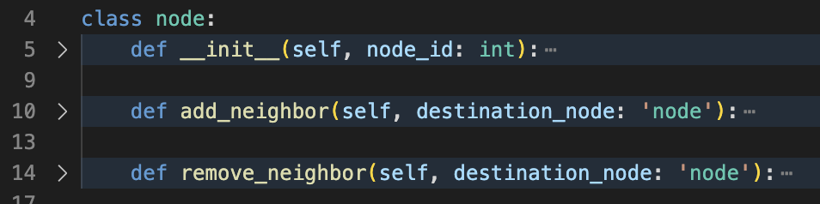

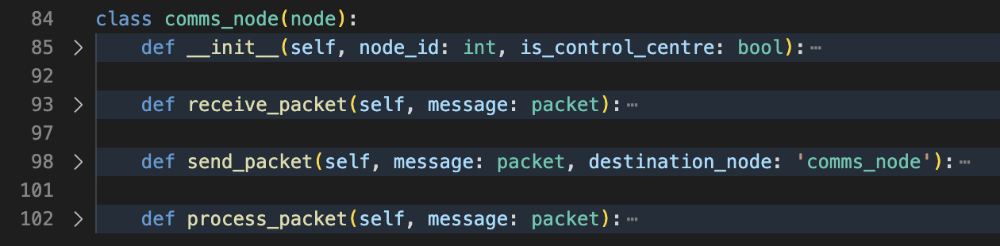
Nodos

Slide 14
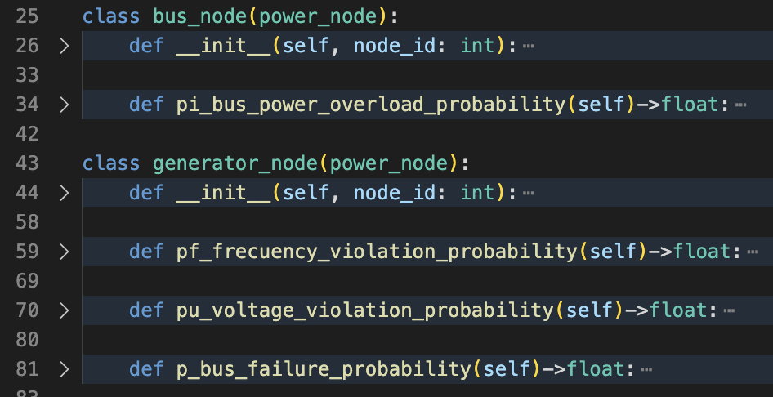
Nodos de Potencia

Slide 15
Arcos
1
Arco
Arco de potencia
Arco de comunicaciones
2
3

Slide 16
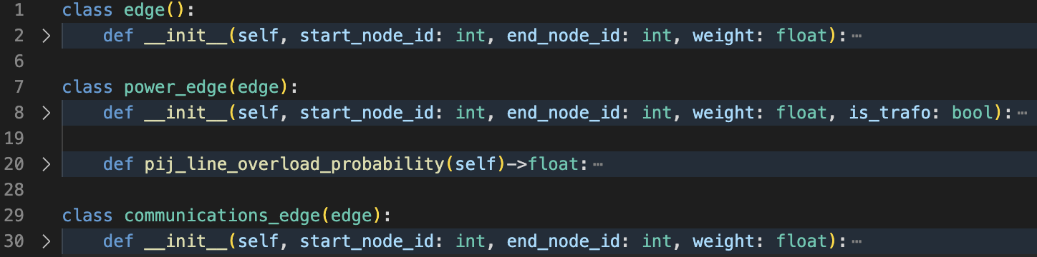
Arcos

Slide 17
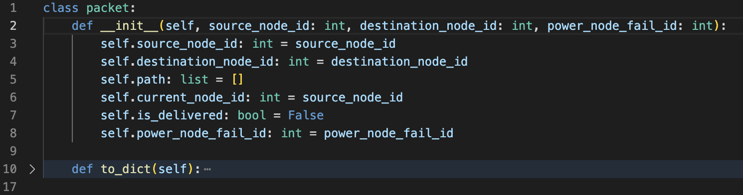
Paquetes

Slide 18
Vulnerabilidad
“Las redes eléctricas han demostrado exhibir las propiedades de una red libre de escala [11]”
“Es bien sabido que las redes libres de escala son robustas frente a fallos aleatorios, pero vulnerables a ataques dirigidos [12]”
“Estas características mencionadas anteriormente pueden implicar que la eliminación de unas pocas líneas y/o nodos importantes en una red podría causar fallos en cascada y apagones severos [13]”
[11] Emergence of scaling in random networks
[12] Error and attack tolerance of complex networks
[13] Cascading failure analysis with dc power flow model and transient stability analysis

Slide 19
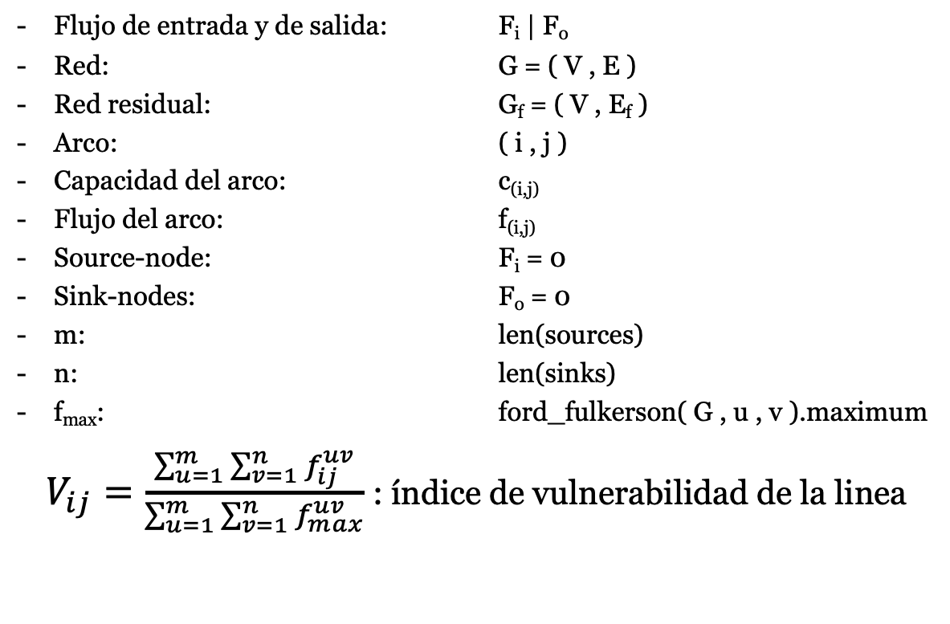
Vulnerabilidad
Flujo de entrada y de salida: F_{i} | F_{o}
Red: G = ( V , E )
Red residual: G_{f} = ( V , E_{f} )
Arco: ( i , j )
Capacidad del arco: c_{(i,j)}
Flujo del arco: f_{(i,j)}
Source-node: F_{i} = 0
Sink-nodes: F_{o} = 0
m: len(sources)
n: len(sinks)
f_{max}: ford_fulkerson( G , u , v ).maximum
$V_{ij}=\frac{\sum_{u=1}^{m}{\sum_{v=1}^{n}{f_{ij}^{uv}}}}{\sum_{u=1}^{m}{\sum_{v=1}^{n}{f_{max}^{uv}}}}$ : índice de vulnerabilidad de la linea
[6] A power flow-based model for the analysis of vulnerability in power networks

Slide 20
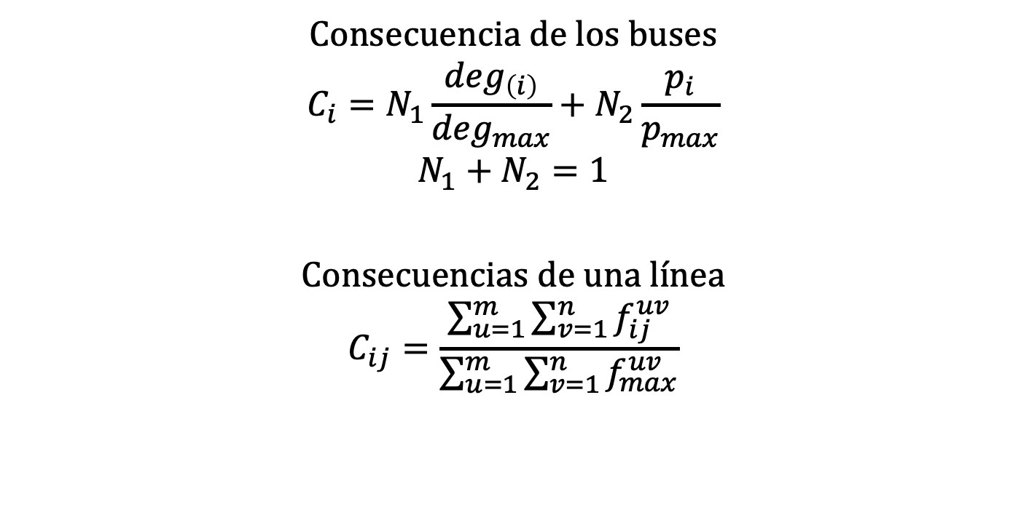
Consecuencias
Consecuencia de los buses
$$C_{i}=N_{1}\frac{\deg_{\left(i\right)}}{\deg_{max}}+N_{2}\frac{p_{i}}{p_{max}}$$
$$N_{1}+N_{2}=1$$
Consecuencias de una línea
$$C_{ij}=\frac{\sum_{u=1}^{m}{\sum_{v=1}^{n}{f_{ij}^{uv}}}}{\sum_{u=1}^{m}{\sum_{v=1}^{n}{f_{max}^{uv}}}}$$
[6] A power flow-based model for the analysis of vulnerability in power networks

Slide 21
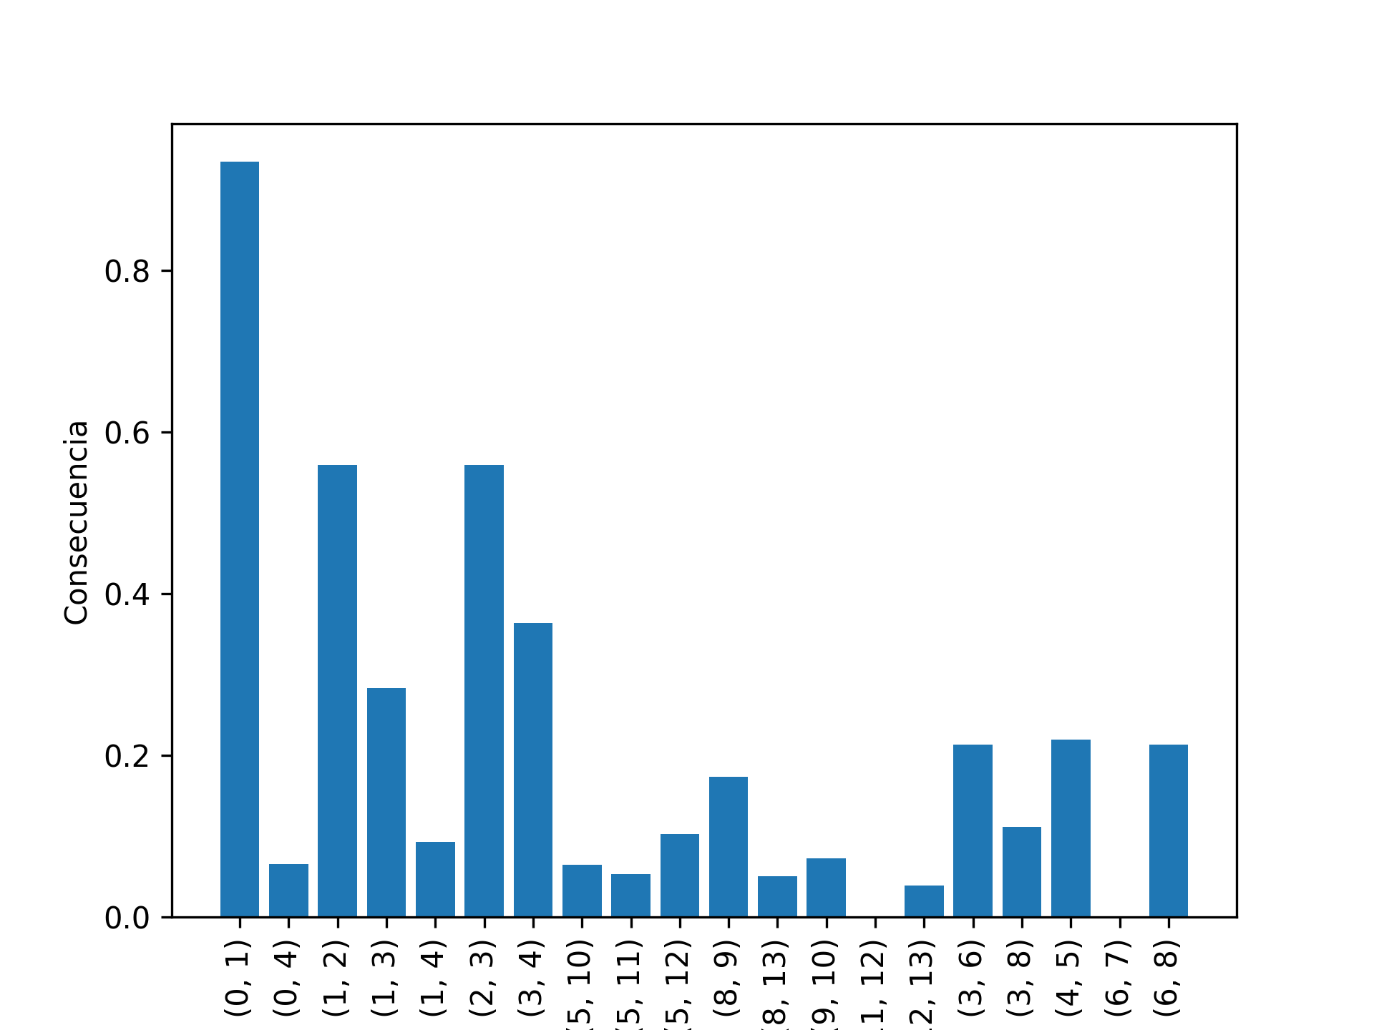
Consecuencias Lineas Caso IEEE 14

Slide 22
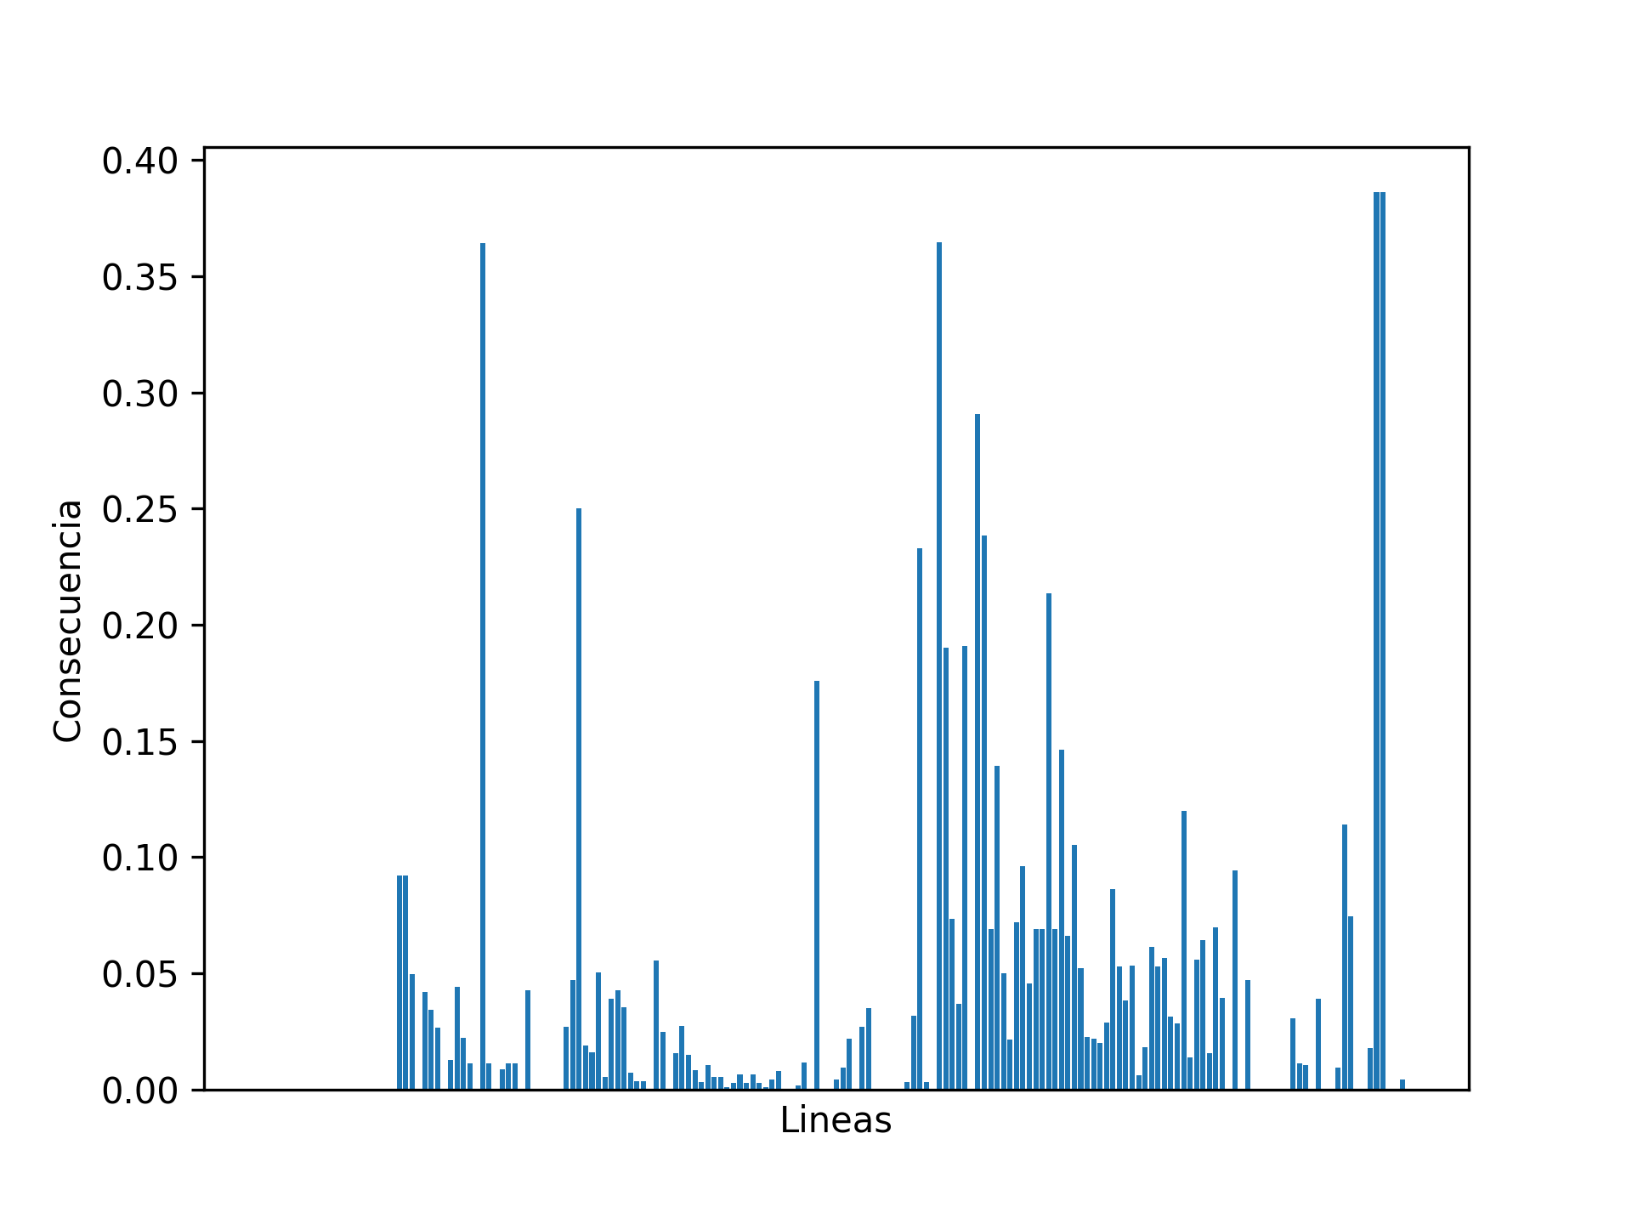
Consecuencias Lineas Caso IEEE 118

Slide 23
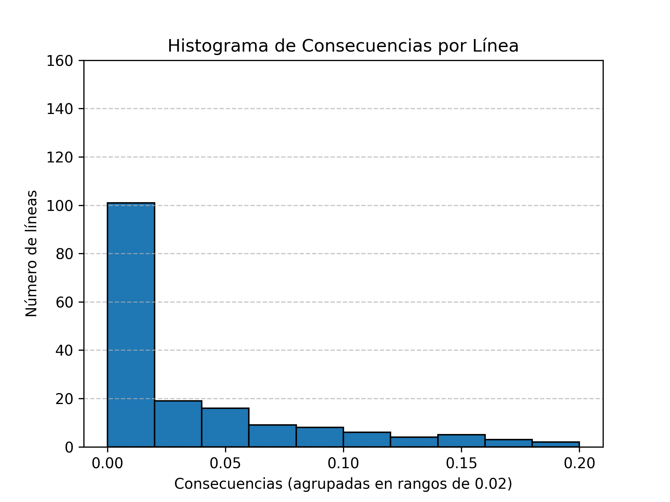
Consecuencias Caso IEEE 118

Slide 24
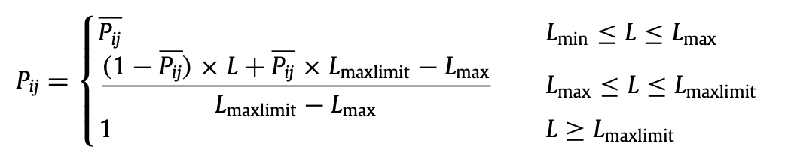
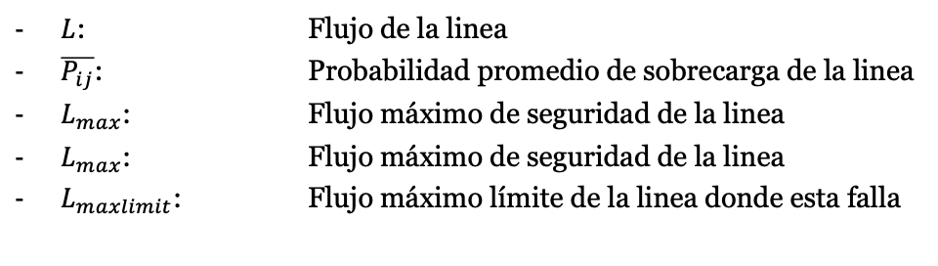
Propabilidad de Falla en Lineas
$L$: Flujo de la linea
$\overline{P_{ij}}$: Probabilidad promedio de sobrecarga de la linea
$L_{max}$: Flujo máximo de seguridad de la linea
$L_{max}$: Flujo máximo de seguridad de la linea
$L_{maxlimit}$: Flujo máximo límite de la linea donde esta falla

Slide 25
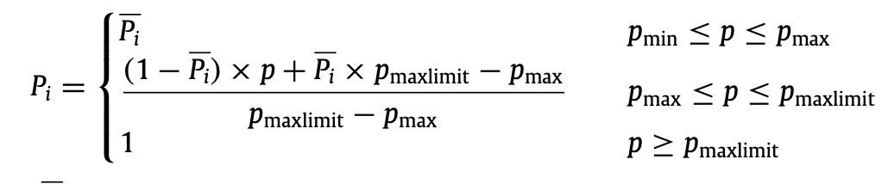
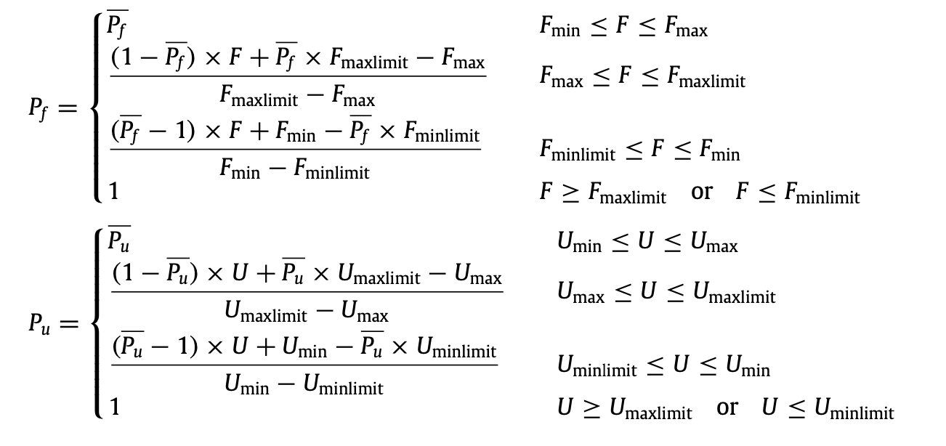
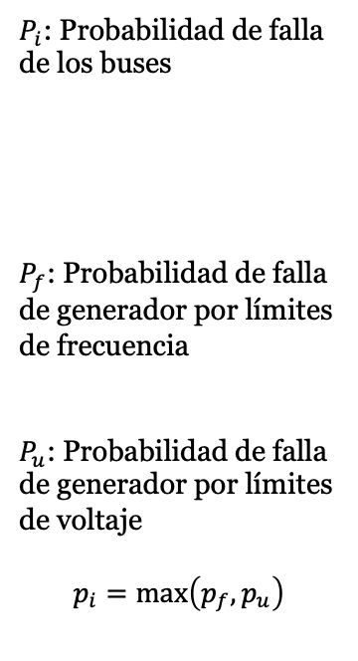
Propabilidad de Falla en Nodos
$P_{i}$: Probabilidad de falla de los buses
$P_{f}$: Probabilidad de falla de generador por límites de frecuencia
$P_{u}$: Probabilidad de falla de generador por límites de voltaje
$$p_{i}=\max\left(p_{f},p_{u}\right)$$

Slide 26
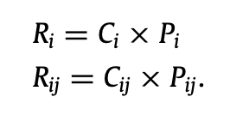
Riesgo

Slide 27
Análisis de Riesgo

Slide 28
Análisis de Riesgo en Cascada

Slide 29
Casos
0. GBreducednetwork
1. case118
2. case5
3. case57
4. iceland
5. case9
6. case1354pegase
7. case9241pegase
8. case2869pegase
9. GBnetwork
10. case145
11. case24_ieee_rts
12. case3120sp
13. case1888rte
14. case33bw
15. case30
16. case6515rte
17. case11_iwamoto
18. case_ieee30
19. case6495rte
20. case6470rte
21. case89pegase
22. case39
23. case4gs
24. case5_demo_gridcal
25. case_illinois200
26. case6ww
27. case2848rte
28. case300
29. case14

Slide 30
Referencias

